Slide 1
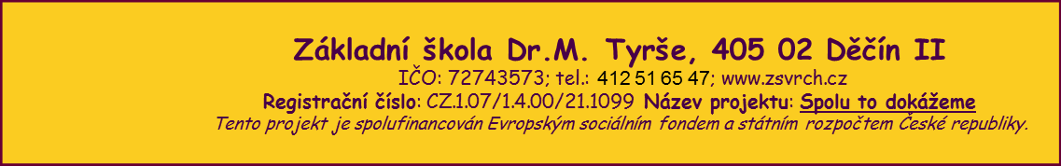


Název vzdělávacího materiálu: Český středověk
Číslo materiálu v sadě, (šablona, sada): VY_32_INOVACE _14
Autor materiálu: Mgr. Lucie Plechatá
Vzdělávací oblast, vzdělávací obor, vyučovací předmět, ročník/y:
Člověk a společnost, dějepis, 7. ročník
Téma: Výsledky husitská revoluce
Anotace: Žáci se seznámí s důvody, proč byla husitská revoluce poražena, jak vypadaly české země po porážce.
Materiál byl vytvořen (datum, období): 9. 4. 2012
Ověření ve výuce: 10. 4. 2012, 7. B, Mgr. Lucie Plechatá

Slide 2
Výsledky husitské revoluce

Slide 3
Debakl křižáckého vojska při třetí křižácké výpravě definitivně přesvědčil katolické církevní kruhy o zbytečné snaze pokořit Čechy silou, díky čemuž bylo s husity zahájeno vyjednávání, které vyvrcholilo rokováním u Basilejského koncilu.
Město Basilej leží v severozápadní části Švýcarska při hranicích s Francií a Německem.

Slide 4
Basilejský koncil
Husité v čele s Prokopem Holým věřili, že přesvědčí koncil o správnosti čtyř pražských artikul.
Katolická církev doufala, že husité přistoupí na požadavky koncilu a smíří se s katolíky.

Slide 5
V čele husitské delegace stál Prokop Holý.
Kněz Prokop vstupuje do čela táborského bratrstva po Žižkově smrti.
Pocházel ze zámožné rodiny, studoval na univerzitě, cestoval po Evropě. -> To vše zúročil jako vynikající taktik, dokázal ustoupit od nepodstatných věcí, aby zachránil ty důležité. -> Získal si respekt i u nepřátel.
Osvědčil se v bitvách u Ústí nad Labem, Tachova a Domažlic.

Slide 6
Po dlouhých jednáních však bylo jasné, že k dohodě nedojde.
Opět se projevily rozpory mezi husity.
Husitská šlechta, většina měst a univerzita pro dohodu s církví a Zikmundem i za cenu ústupků.
Radikální odpůrci ústupků (táborité, sirotci, polní armády bratrstev, Nové Město pražské)
Bitva u Lipan

Slide 7
Bitva u Lipan
(30. 5. 1434)
Bratrovražedná bitva se odehrála u vesnice Lipany, asi 9 km od Českého Brodu ve Středočeském kraji.
Dodnes ji připomíná pomník.

Slide 8
Bitva u Lipan
(30. 5. 1434)
Sirotčí a táborský svaz
Umírnění husité a katolíci
Sirotci a táborité – 10 tis. bojovníků (700 jezdců, 360 vozů)
X panská jednota – 12 tis. bojovníků (panské oddíly, pražané, 1000 jezdců, 600 vozů)

Slide 9
Bitva u Lipan
(30. 5. 1434)
Po dělostřelecké přestřelce předstírala panská jednota ústup, radikálové opustili vozovou hradbu a pronásledovali je. Panští se však s vozy otočili a do zad radikálů vtrhly další oddíly panské jednoty. I když boj pokračoval do večera -> porážka sirotků a táboritů byla neodvratitelná.
V bitvě padl i Prokop Holý, další hejtman Prokop Malý a celá řada husitů.

Slide 10
Porážkou u Lipan se otevřela cesta k dohodě se Zikmundem Lucemburským a k jeho přijetí za krále.
Zikmund pomohl umírněným husitům uzavřít dohodu s církví -> Basilejská kompaktáta
Když je Zikmund potvrdil, husité se s ním usmířili a v roce 1436 se stává českým králem.

Slide 11
4 pražské artikuly
Basilejská kompaktáta
Přijímat pod obojí způsobou
Zbavit církev majetku, zbavit ji světské moci (vlády)
Svobodně hlásat slovo boží
Hříchy trestat u všech lidí stejně
Přijímat pod obojí způsobou
Potvrzeno zabavení majetku církve, ke kterému došlo za revoluce

Slide 12
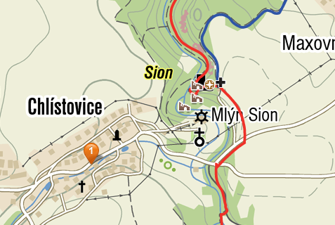
Poslední husité, kteří se odmítli se Zikmundem smířit se shromáždili pod vedením hejtmana Jana Roháče z Dubé.
Opevnili se na hradě Sion u obce Chlístovice nedaleko Kutné Hory ve východních Čechách. -> hrad byl dobyt a husité popraveni.

Slide 13
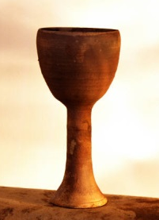
Výsledky revoluce
Katolická církev ztratila své majetky a zastoupení na zemském sněmu. -> Tohoto majetku se zmocnila šlechta a města.
Vznikla kališnická církev -> v čele volený arcibiskup
Královská města zasedala na sněmu, bez jejich souhlasu nebylo možno volit krále ani přijímat zákony.
Poddaní se mohli svobodně rozhodnout, jestli se přidají ke katolické, nebo kališnické církvi. -> v Evropě nemá obdoby
Český jazyk se běžně užívá v úřednických kancelářích i při bohoslužbách.
Husité si uhájili nezávislost státu, ale dočasně Čechy ztratily kontakt s kulturou jižní a západní Evropy.

Slide 14
Vznik Jednoty bratrské
Všichni s výsledky revoluce spokojeni nebyli.
-> jihočeský zeman Petr Chelčický odmítá rozdělení společnosti na stavy -> žádá opravdovou rovnost (bez vrchnosti)
-> odsuzuje násilí a válku (neslučuje se s přikázáním Nezabiješ
-> jeho přívrženci neuznávají kališnickou církev a žijí v malých obcích
1467 – vytvořili samostatnou církev -> Jednota bratrská
(nebyla však povolena)

Slide 15
Výsledky husitské revoluce zápis
1431 – Basilejský koncil -> husité se jeli usmířit s katolickou církví a chtěli prosadit 4 pražské artikuly
1434 – bitva u Lipan -> radikální husité (sirotci a táborité v čele s Prokopem Holým) poraženi panskou jednotou (umírnění husité a katolíci)
-> koncil přijal Basilejská kompaktáta (přijímání podobojí, ztráta majetku katolické církve v Čechách)
1436 – Zikmund Lucemburský přijal kompaktáta -> českým králem
Výsledek revoluce: vznik kališnické církve (přijímání podobojí), posílení královských měst, nezávislost státu, ale kulturní izolace pokr.

Slide 16
Výsledky husitské revoluce zápis pokr.
1467 – vznik jednoty bratrské (zakladatel Petr Chelčický)
-> žádají rovnost mezi lidmi a odsuzují válku

Slide 17
Použité zdroje:
Obrázky. [cit. 2013-04-22].
Dostupné z:
Mapa Švýcarska http://office.microsoft.com/cs-cz/images/results.aspx?qu=mapa+%C5%A0v%C3%BDcarska&ex=1#ai:MC900349461|
Mapa ČR http://office.microsoft.com/cs-cz/images/results.aspx?qu=mapa+%C4%8Cesk%C3%A9+republiky&ex=1#ai:MC900405738|
Král http://office.microsoft.com/cs-cz/images/results.aspx?qu=kr%C3%A1l&ex=1#ai:MC900411652|mt:1|
Mapa Sion http://www.mapy.cz/#x=15.210678&y=49.887160&z=14&l=16
Kalich http://office.microsoft.com/cs-cz/images/results.aspx?qu=kalich&ex=1#ai:MP900313878|

